Slide 1
Analisi e previsioni dei prezzi del mercato energetico
Streaming Data Management and Time Series Analysis
Shady Abdel kader

Slide 2
Overview
Con l’obiettivo di analizzare la serie storica sui prezzi del mercato energetico e generare previsioni per l’anno successivo sono state utilizzate 3 tipologie di modello:
ARIMA(Autoregressive integrated moving average),
UCM (Unobserved Components Model)
RNN (recurrent neural network)
Per ogni tipologia di modello sono stati testati diversi algoritmi e sono stati confrontati tra loro in termini di test set e train set

Slide 3
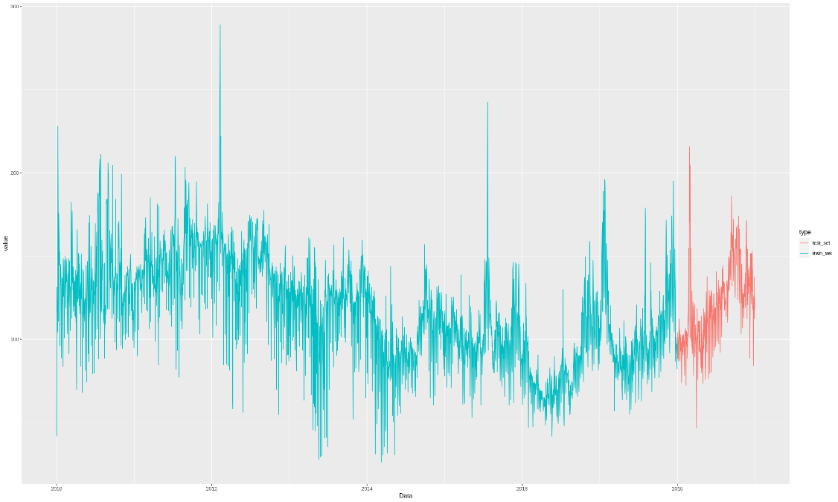
Dataset
Il dataset contiene i prezzi giornalieri del mercato energetico dal 01/01/2010 al 31/12/2018
l’obiettivo richiesto era di ottenere una previsione per il periodo 01/01/2019 - 30/11/2019
Dato che la previsione doveva partire dal 01/01/19 si è deciso di generare un test set che iniziasse il primo gennaio per ottenere un test set simile alla previsione desiderata
Per fare ciò si è deciso di definire il test set il periodo 01/01/2018 - 31/12/2018 e come training set il periodo 01/01/2010 -31/12/2017.

Slide 4
Dataset
Come misura per la qualità del modello è stato usato principalmente il MAPE (Mean absolute percentage error) per la sua semplicità di comunicazione
Dato che il MAPE può portare a valori fuorvianti se il denominatore è una valore che tende a 0, il MAPE è stato affiancato da una misura di errore per i casi in cui i valori predetti potessero essere vicini allo 0 (ad esempio dopo la normalizzazione dei valori nel RNN) perciò è stato affiancato in alcuni casi dal MSE (Mean squared error).
I migliori algoritmi per ogni tipologia di modello sono stati poi utilizzati per generare le previsioni per il periodo 01/01/2019 – 30/11/2019.

Slide 5
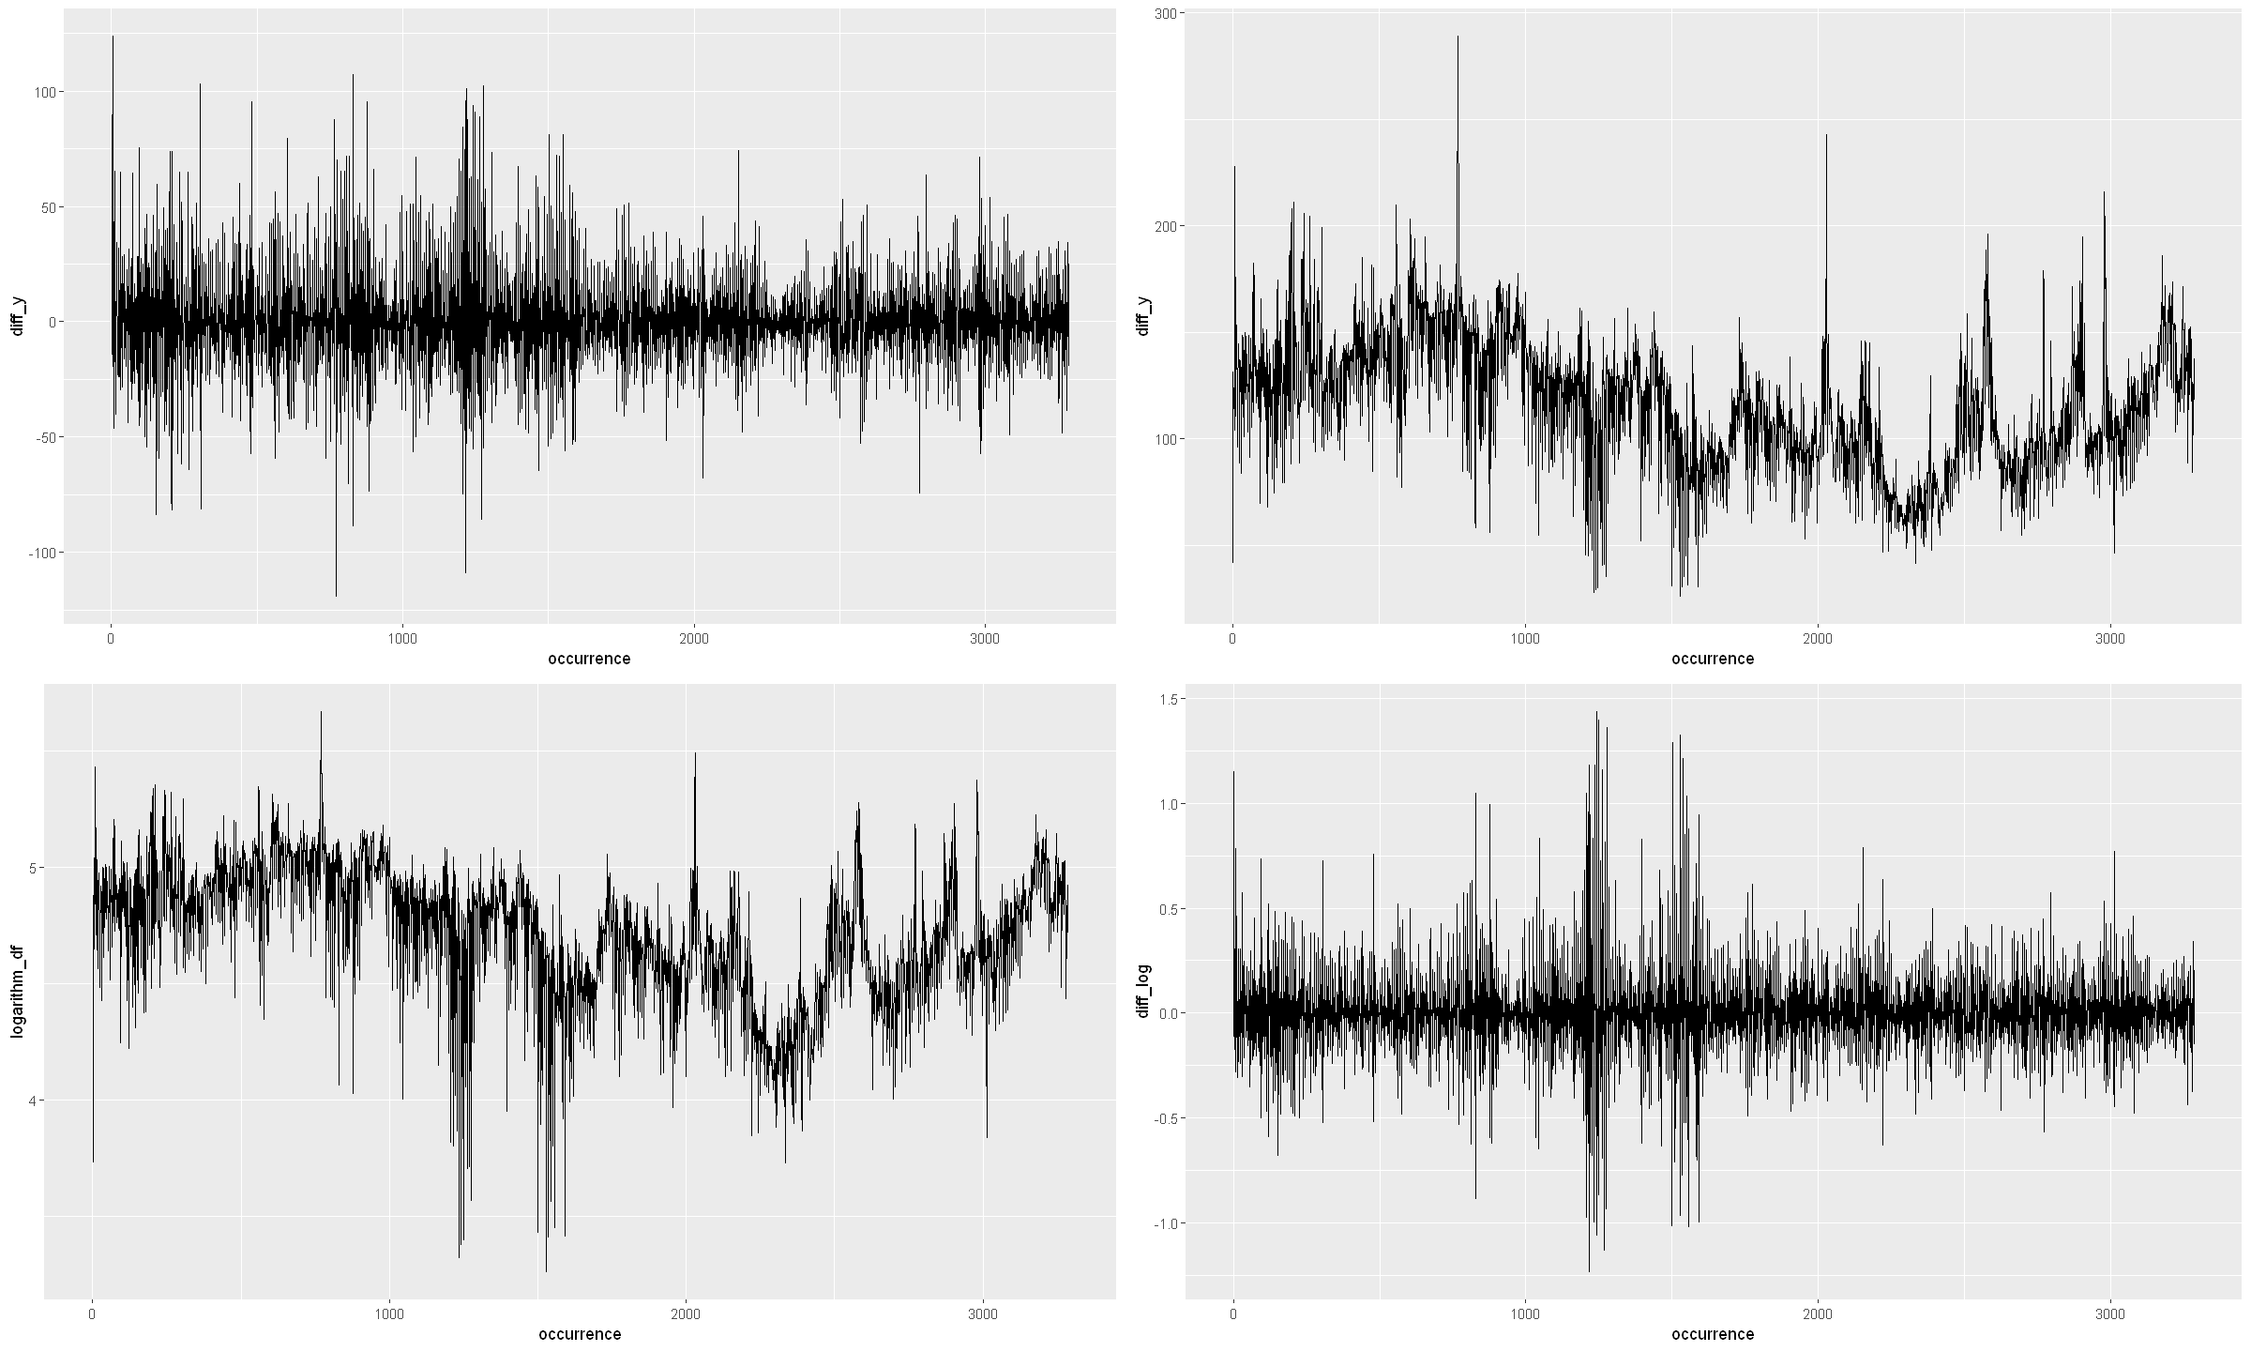
ARIMA
Dalla figura precedente si è notato un leggero trend decrescente e varianza non costante soprattutto in alcuni punti di picco della serie
Si procede con analisi grafica delle trasformazioni più comuni sulla serie
Ad una prima occhiata il grafico che più rispetta le condizioni di stazionarietà debole sembra essere il primo

Slide 6
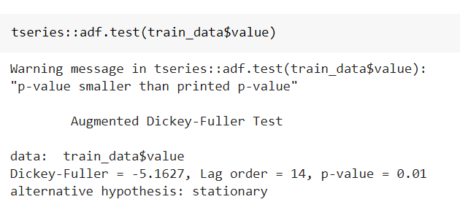
ARIMA
Si vuole quindi trovare conferma con un test statistico, per questo motivo viene usato l’Augmented Dickey-Fuller Test sulla serie originale.
Il test rifiuta l’ipotesi nulla (almeno una radice caratteristica è uguale ad 1), si precede quindi a considerare la serie come stazionaria senza effettuare trasformazioni.
Dato però che i grafici precedenti hanno restituito una serie storica che sembrava essere più regolare, sono stati valutati anche i modelli precedenti

Slide 7
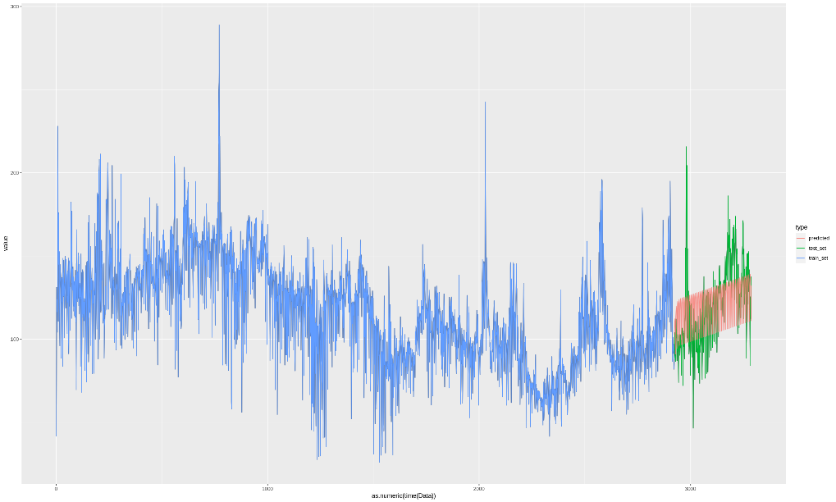
ARIMA
Studiando i grafici PACF e ACF si è subito notato le componenti SAR(1) e SMA(1) e SI(1) di periodo 7
Queste componenti sono state mantenute per i 4 modelli analizzati:
1) serie non integrata 2)serie integrata di ordine 1 3)serie con trasformazione logaritmica 4) serie con trasformazione logaritmica + integrazione di ordine 1
Tramite grid search e la funzione auto.arima si è andato ad analizzare le migliori componenti per ogni modello
Il modello risultato migliore è stato l’arima(6,1,6)(1,1,1)[7] con un MAPE sul training set del 9,65% e sul test set del 13,7%

Slide 8
UCM
Per i modelli UCM (Unobserved Components Model) si è deciso di iniziare dal LLT (local linear trend). Per fare ciò ci si è affidato al pacchetto “KFAS” di R e alla funzione SSModel.
E’ stata aggiunta una componente stagionale settimanale stocastica dummy
Inoltre è stata aggiunta una componente stagionale annuale trigonometrica e per definire il miglior numero di armoniche possibile è stato usato un grid search comparando i risultati tramite l’indicatore MAPE,
il numero di armoniche migliori è risultato essere 24, si è quindi scelto questo parametro per l’implementazione del LLT

Slide 9
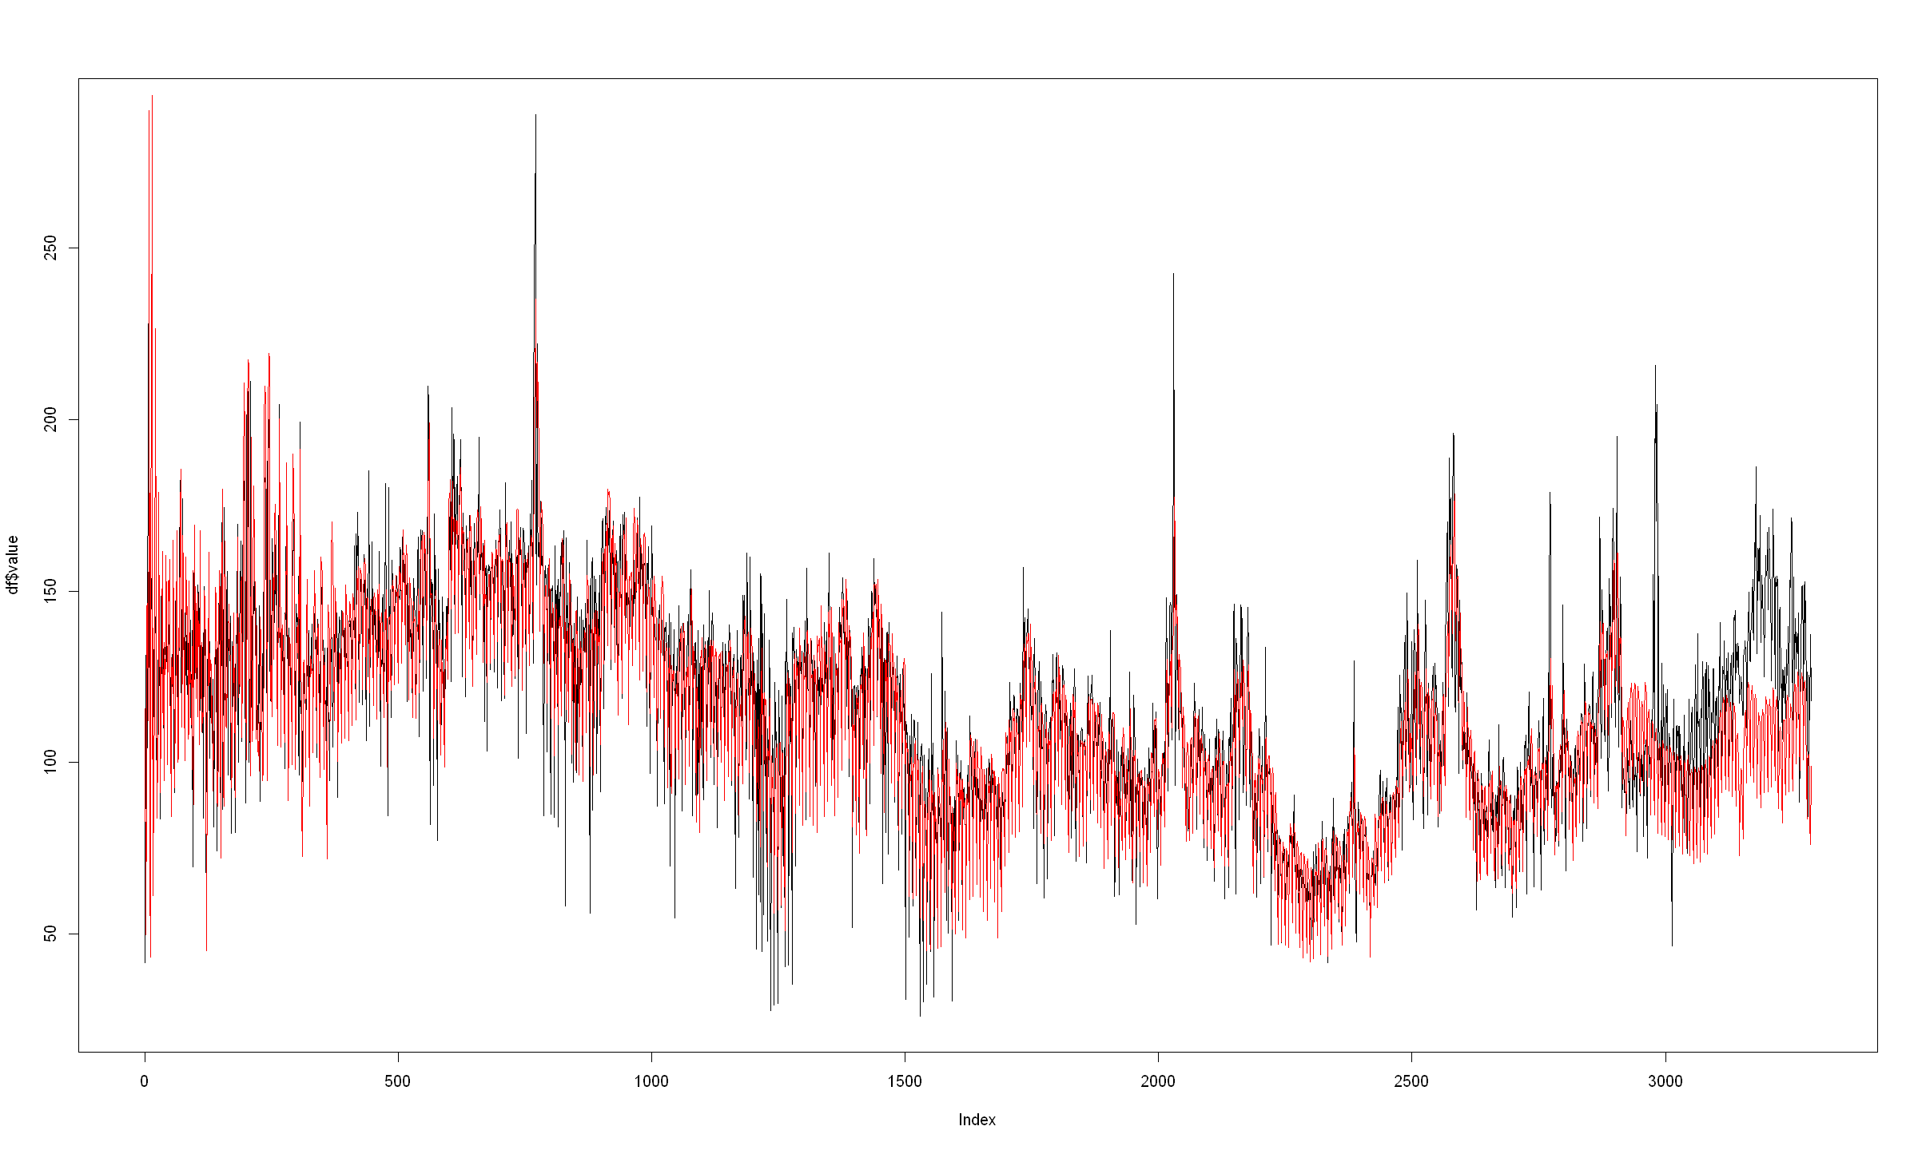
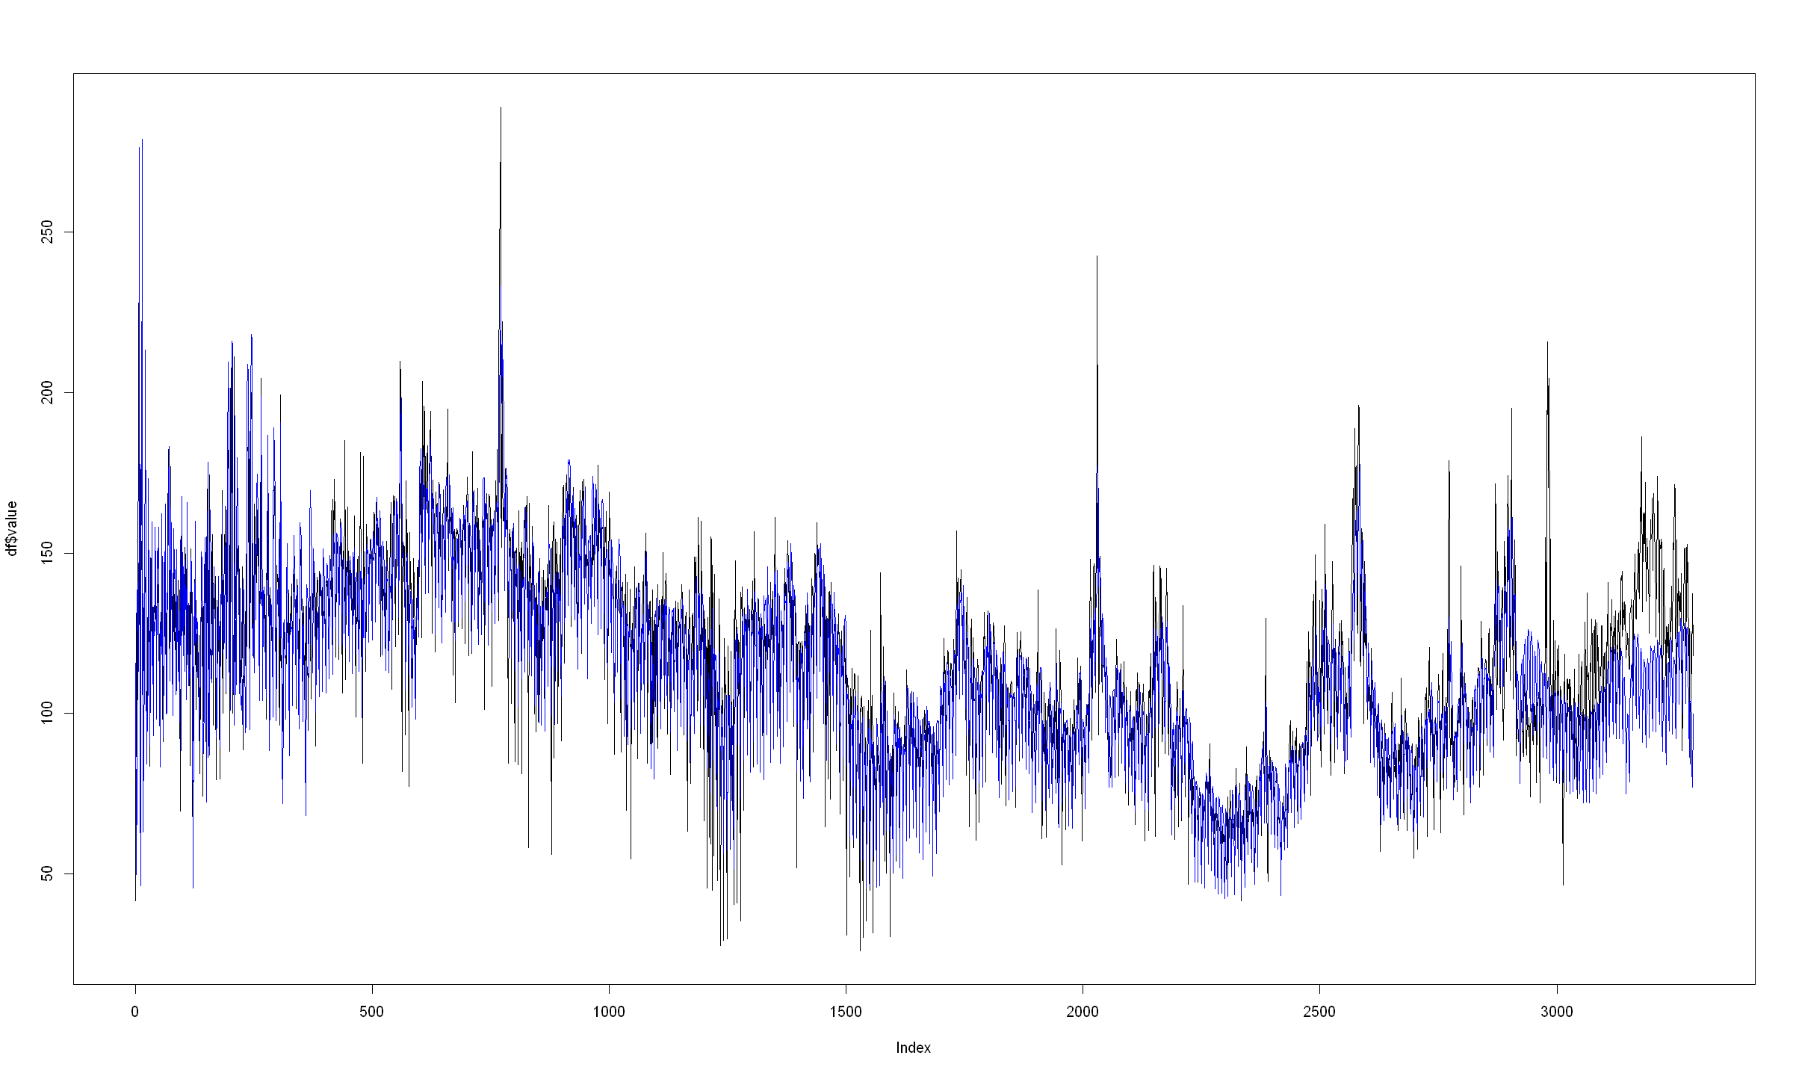
UCM
Avendo notato graficamente dei valori più scostati rispetto al modello ARIMA è stato provato un modello RW (random walk), usando sempre una componente stagionale settimanale stocastica dummy e una componente annuale trigonometrica con 24 armoniche.
Il risultato sul test-test risulta così migliorato a livello di MAPE, da 17,5% a 16,1%.
Il modello ha quindi restituito un MAPE sul training set del 7,6% e sul test set del 16,1% il che potrebbe significare in un over fitting sul training set.

Slide 10
RNN
Per i modelli RNN (recurrent neural network) è stato usato la libreria Keras su python. Il pre-processing dei dati è stato effettuato normalizzando i valori attorno ad un range tra 0 e 1 tramite la funzione MinMaxScaler in modo da evitare eventuali instabilità dei pesi causati dal range di valori della serie storica non normalizzata.
Avendo utilizzato un range tra 0 e 1, nel tuning del modello si è utilizzato il MSE invece che il MAPE, in quanto il MAPE avrebbe potuto portare ad errore dato che un denominatore uguale a 0 può far “esplodere” la frazione
Si è poi utilizzato un metodo sliding windows su 365 giorni in modo da utilizzare i dati dall’anno precedente per prevedere il nostro data point.

Slide 11
RNN
Per scegliere le migliori impostazioni del RNN sono stati provati manualmente diversi set-up che variassero da 512 neuroni con metodo GRU (Gated recurrent unit) a 12 neuroni con metodo LSTM (Long short-term memory). Tendenzialmente il GRU è stato utilizzato per i set-up più onerosi dal punto di vista di neuroni in modo da alleggerire il carico computazionale della macchina.
Il metodo che ha restituito risultati migliori è stato un set-up con due layer LSTM ed uno denso con attivazione “sigmoid” per un totale di 25 neuroni su 100 epoche.
Si è deciso inoltre di variare il numero di epoche a seconda del costo computazionale dell’algoritmo,
benché questo possa non essere il metodo ottimale per valutare le diverse architetture, è risultato efficiente per comparare i diversi set up dal punto di vista performance/costo.

Slide 12
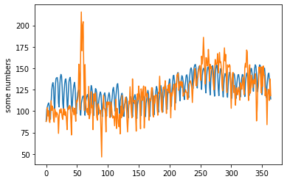
RNN
Il modello finale ha restituito un MAPE sul training set del 10% e sul test set del 14,6%

Slide 13
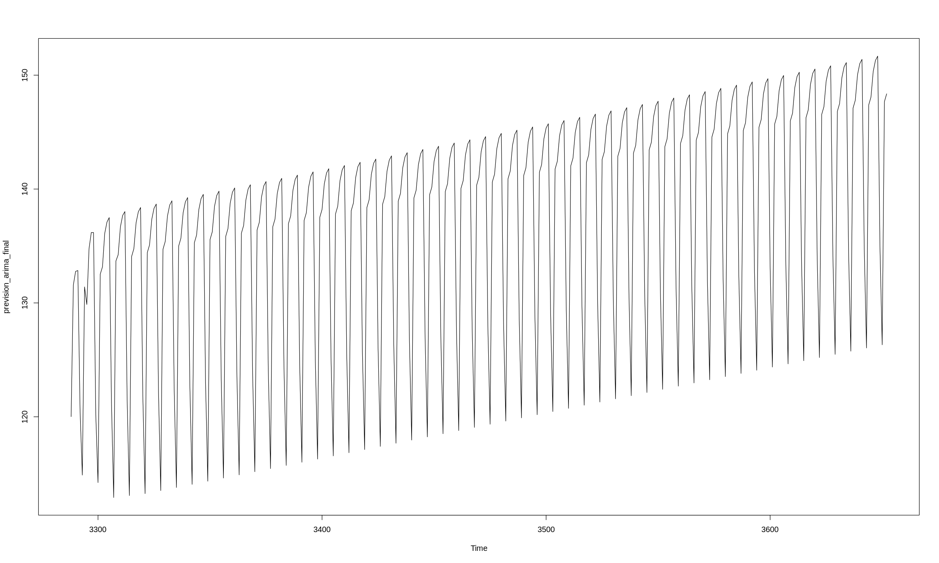
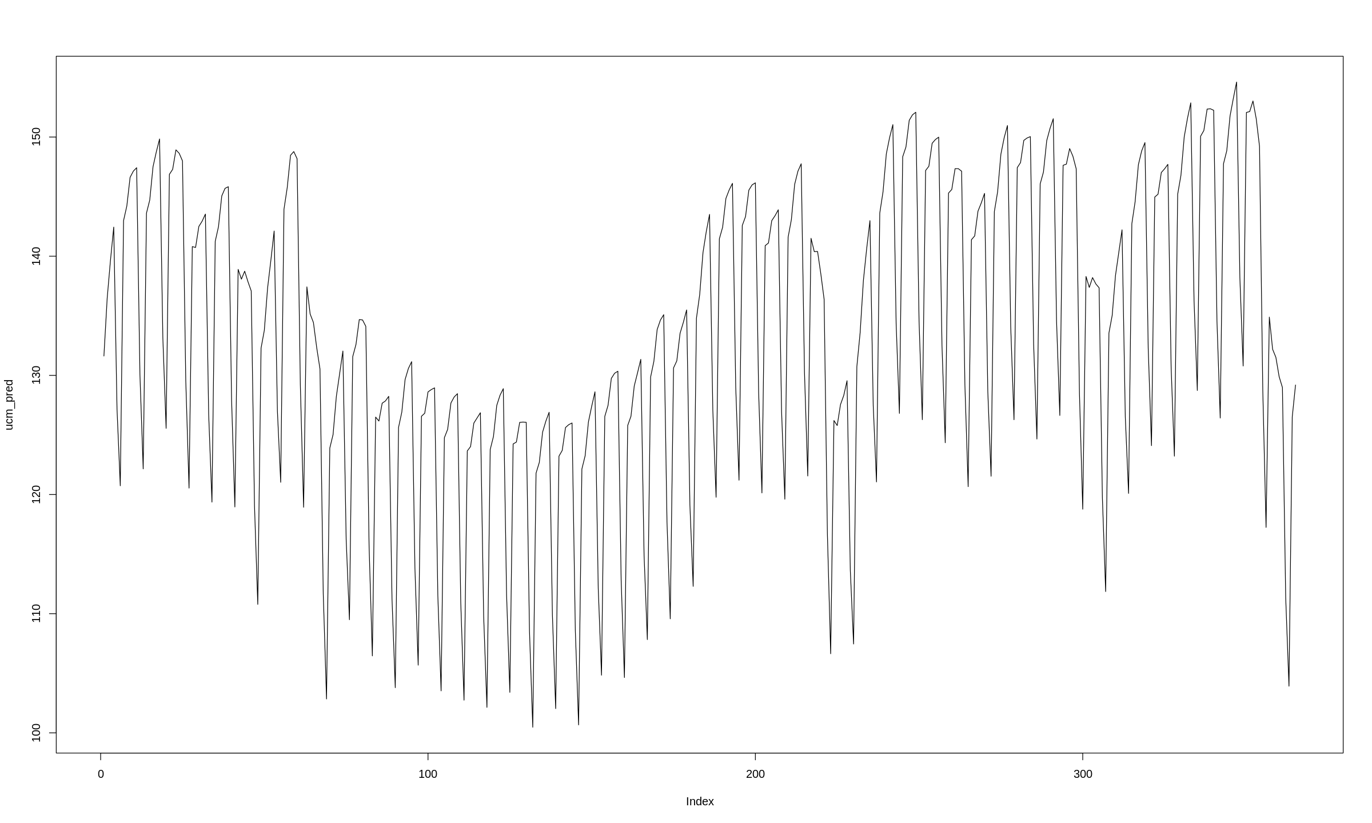
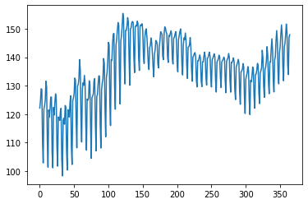
Conclusioni
Comparando i risultati possiamo notare come l’ARIMA e il modello LSTM abbiano errori simili dal punto di vista di train e test set, mentre l’UCM come accennato in precedenza può aver subito un over fitting durante la modellizzazione.
 | ARIMA | UCM | LSTM
TRAIN SET | 9,65% | 7,6% | 10%
TEST SET | 13,7% | 16,1% | 14,6%

Slide 14
Conclusioni
Guardando il grafico delle previsioni ARIMA e LSTM si può però notare come il primo oscilli semplicemente attorno alla retta del trend che prevede, mentre il secondo oscilla attorno a quello che prevede essere l’andamento dei prezzi reali.
Credo quindi che il modello ARIMA possa performare meglio su dati con un livello di aggregazione maggiore in cui lo scostamento dal trend è meno frequente e meno casuale.
Per il modello UCM siccome i valori training e test set sono molto simili per il LLT e il RW (e addirittura peggiori per il IRW) potrebbe significare la necessità di riprovare il modello con parametri diversi al fine di trovare un set-up migliore che restituisca valori di errore non troppo distanti tra training set e test set.
Per quanto riguarda il modello di Machine Learning ci può essere difficolta nel trovare il numero di neuroni e layer ottimale ma la semplicità del pacchetto Keras permette di effettuare modifiche e generare un nuovo modello di machine learning in pochi passaggi, questo permette una grande flessibilità e semplicità nel generare modelli diversi e aggiustare il tiro per ottenere risultati migliori.

